Slide 1
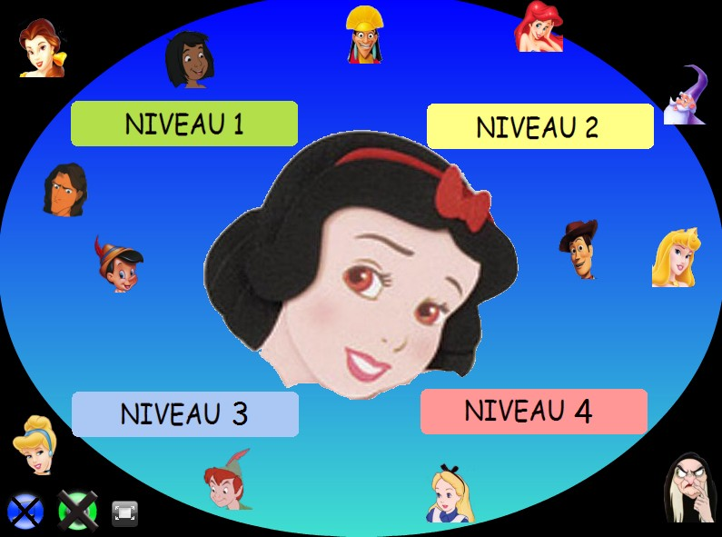
Qui est-ce 3 niveaux

Slide 29
http://www.logicieleducatif.fr/francais/lecture/kiesse_disney.php

